Slide 1

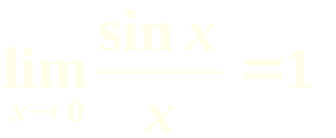
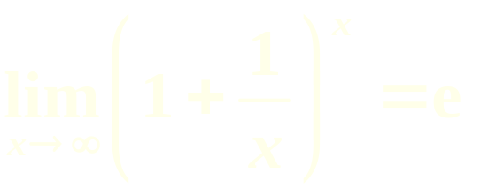

§4 两个重要的极限
一、
二、
返回

Slide 2
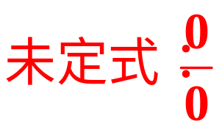
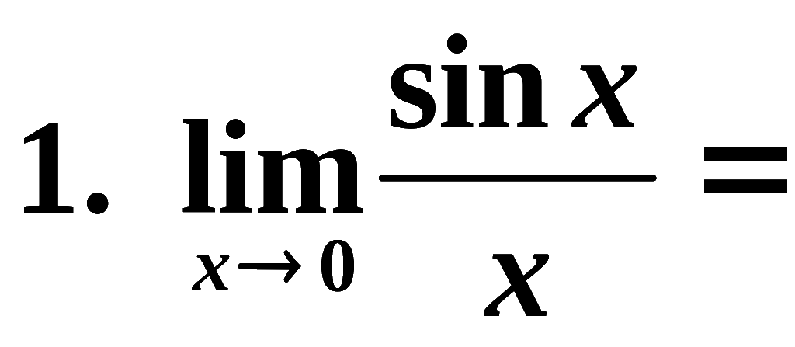








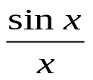






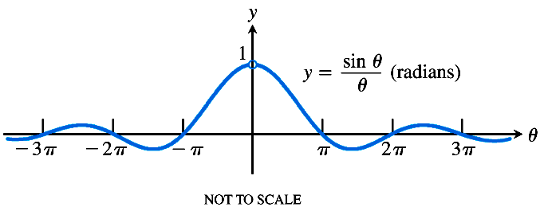
演示
注
Notes:
运行时, 点击“注”, 或按钮“注”, 运行计算该极限的过程, 运行结束自动返回.

Slide 3
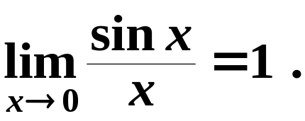
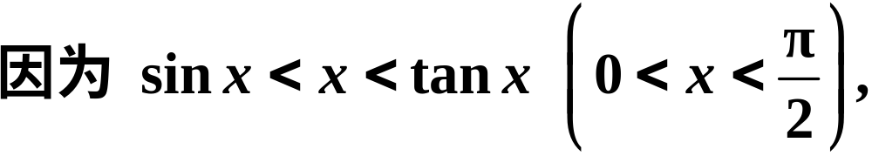
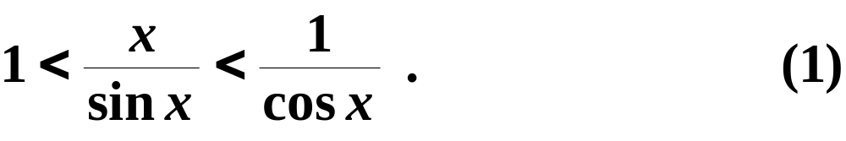
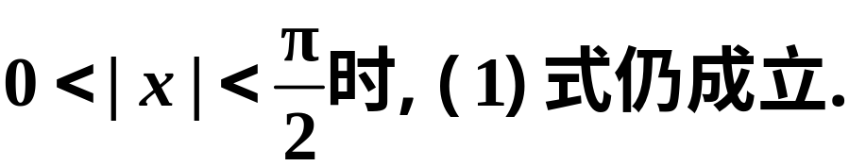
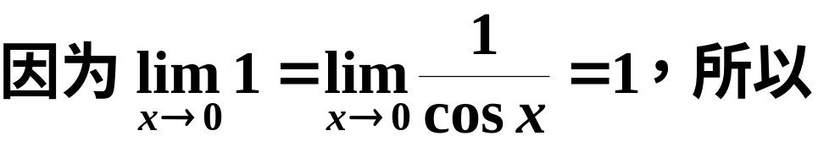
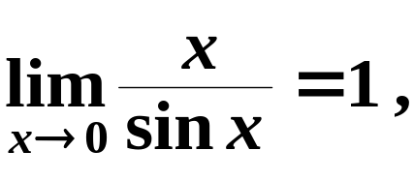
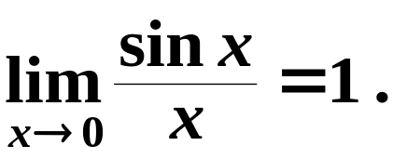
命题1
证
所以
不等式中的三个表达式均是偶函数, 故当
即

Slide 4
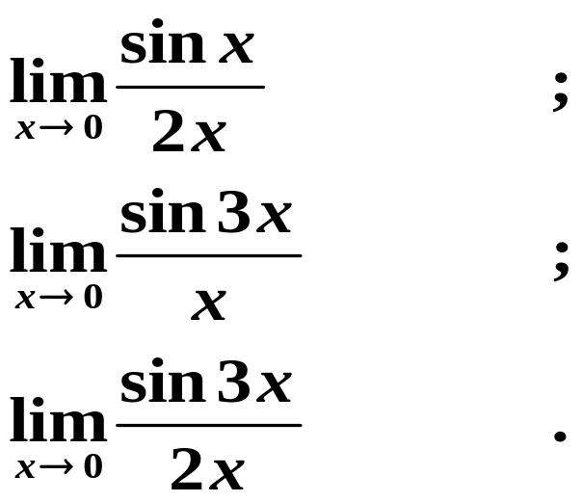



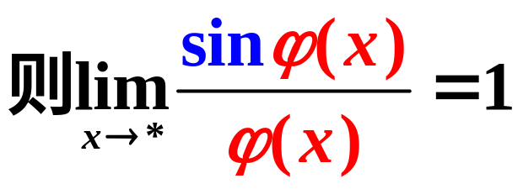
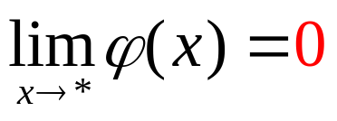
如何计算：
公式的推广：
如果
注意
请 公式的特点！

Slide 5
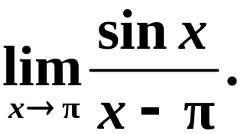
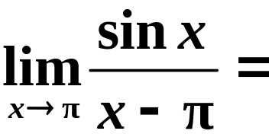
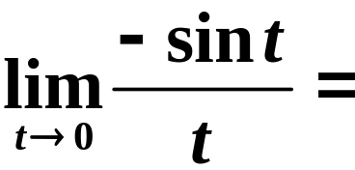

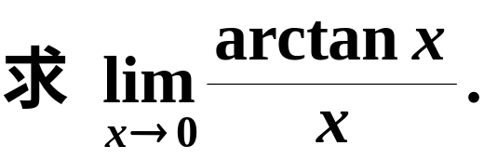
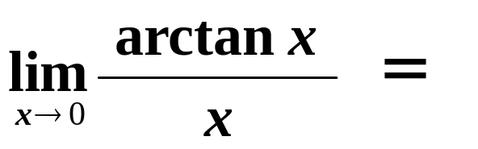
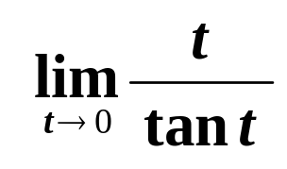
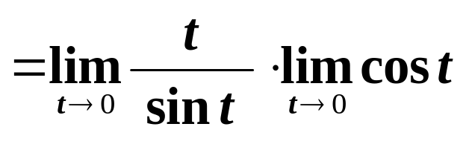
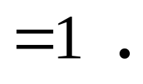
注意：变量代换也是一种很有用的方法
例1 求
解
所以
例2
解

Slide 6
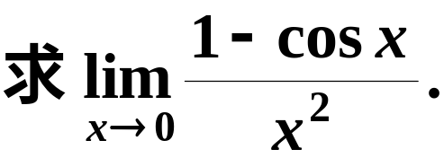
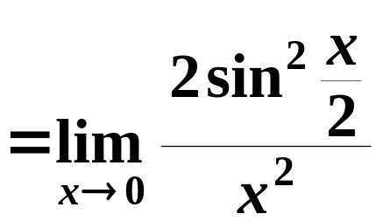
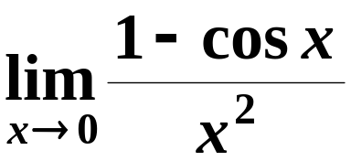
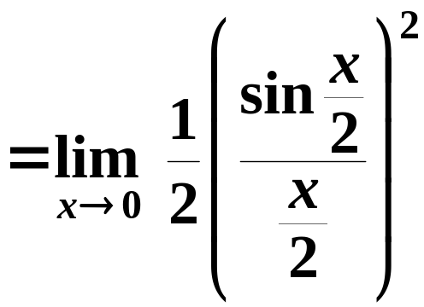
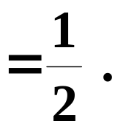
例3
解

Slide 7
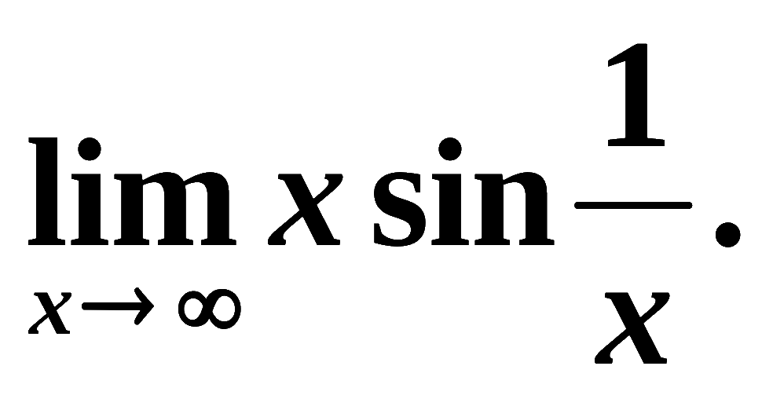
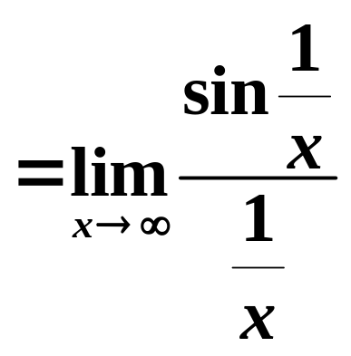
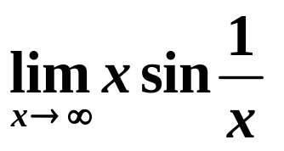

例4. 求
解:

Slide 8
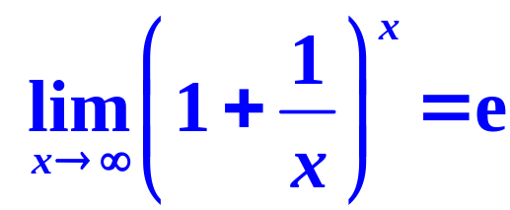
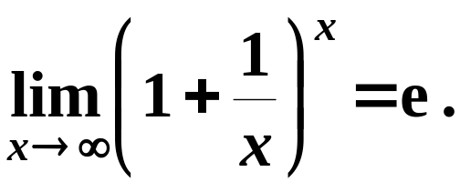
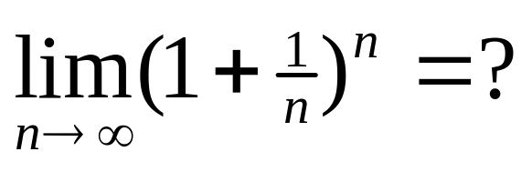
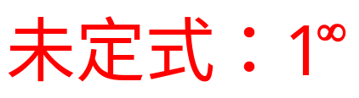









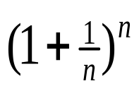







二、
命题2
演示

Slide 9
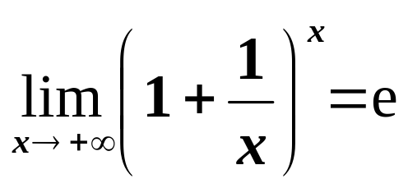
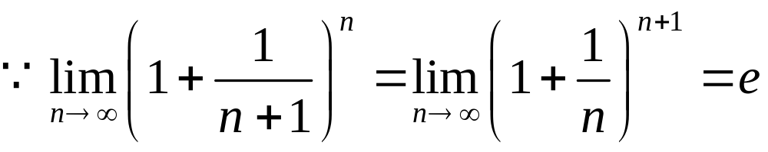
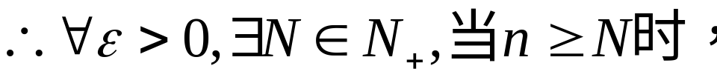
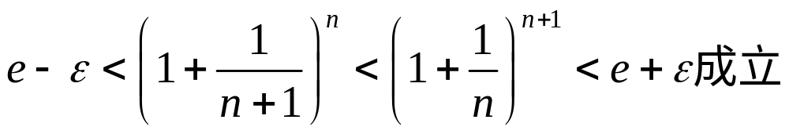
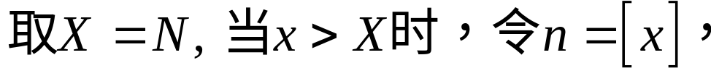
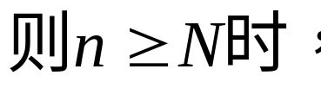
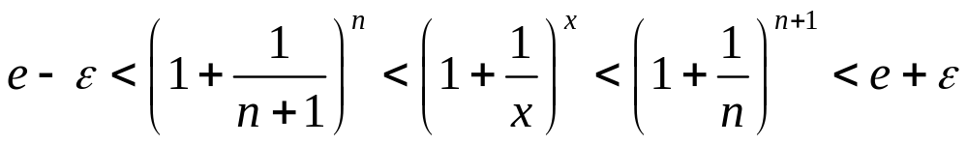
证 先证：

Slide 10
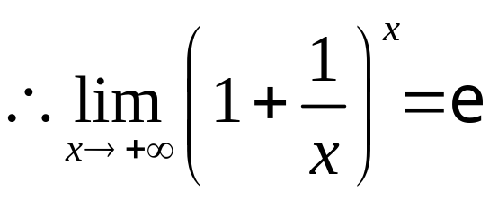
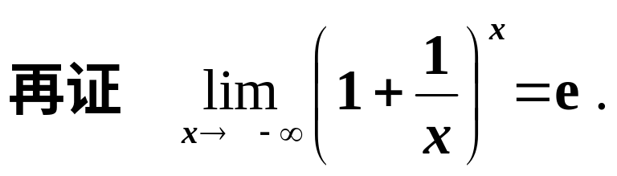
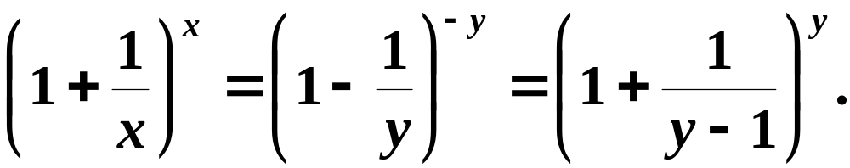
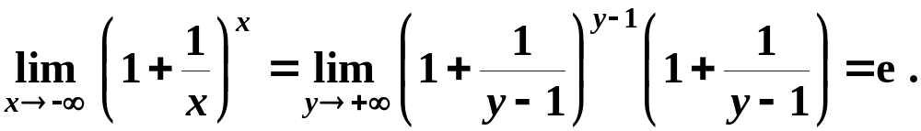
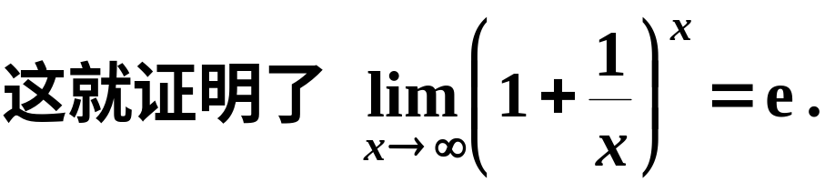

Slide 11
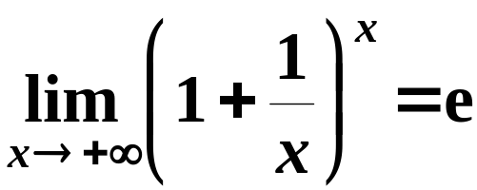





*另证：
设两个分段函数分别为:
其中,
递增有上界(P41,Ex4)，
递减有下界(P42,Ex9)，
由单调有界定理得，

Slide 12






由归结原理得（取 ）
所以由函数极限的迫敛性，得到

Slide 13




注
由此可得
更一般地有:

Slide 14







例5
解
例6
解 因为

Slide 15




再由迫敛性, 求得

Slide 16








例7 (复利息问题)设银行将数量为A₀的款贷出,每期利率为 r.若一期结算一次,则t 期后连本带利可收回
若每期结算 m 次,则 t 期后连本带利可收回
现实生活中一些事物的生长 (r>0) 和衰减 (r<0)就遵从这种规律,而且是立即产生立即结算。例如细胞的繁殖、树木生长、物体冷却、放射性元素的衰减等。

Slide 17


若按连续复利(将利息记入本金,时刻结算本利和的方法)计算：
实质上就是每期的结算次数 时的本利和

Slide 18




贴现问题
若称A₀为现在值，A_{t}为未来值，已知现在值求未来值是复利问题:
与此相反，若已知未来值A_{t}求现在值A₀，则称贴现问题。这时利率r称为贴现率。
由复利公式，容易推得离散的贴现公式为:
连续的贴现公式为：

Slide 19



例8 设年利率为6.5％，按连续复利计算，现投资
多少元，16年之末可得1200元？
解：贴现率r=6.5％，未来值A_{t}=1200，t=16。
现在值：

Slide 20
作业
P60 1.奇, 2.偶
P61 4.

